Slide 1
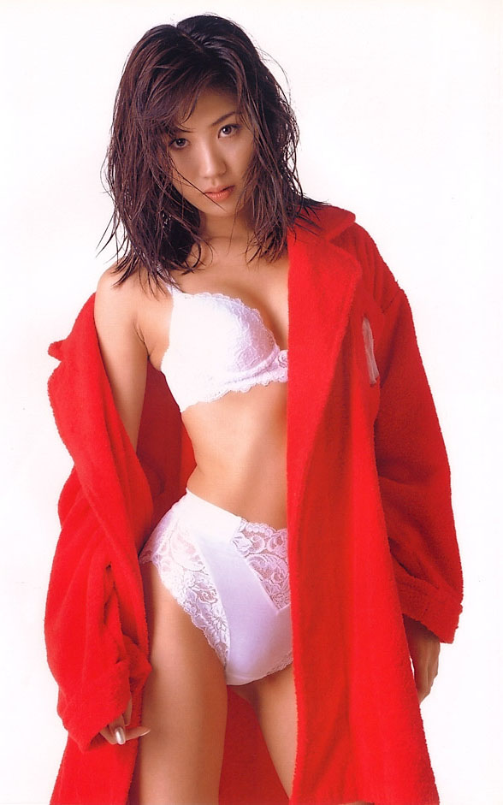
为女性脱衣的技巧

Slide 2
一边亲吻及爱抚、一边拥抱，一边说情话， 然后轻轻褪去她的衣物。有些男性一进入旅馆，就迫不及待的褪去女性的衣物，紧紧拥抱，这些行为若看在缺乏经验的对方眼里，会让女性的热情冷却得快，所以不得不注意此点。

Slide 3
在以不伤害女性自尊心为原则下，要以温柔的接吻慢慢地开始营造气氛。在准备要尝试性爱的行为之时，有不少女性会因为在意自己体臭而恐惧、犹豫不决。

Slide 4
约会时，或是爱的交欢之前，有的人一定会先洗个澡，但是在女性的魅力之中，一项不容易忽视的就是体臭。体臭有激发男性本能的功效。从你的秀发、肌肤所散发出来独特的气味，以及和化妆品混合的体味，是任何一种香水都比不上的。

Slide 5
他的香源于臭、来自白衬衫的体臭都能够令你陶醉不已，所以你那独具的魅力的体味，也许正是能够激发他更进一步的爱的行动的原动力。在舞会中或是客满的电车中，发觉你的体臭，能够让他再度体认你的魅力也说不定。

Slide 6
一边亲吻、一边爱抚着头发、耳朵、颈项、背部，用一只手从腰部到臀部、鼠蹊部、耻丘，而另一只手则从侧腹到乳房、乳头，慢慢的向前推称爱抚直住纯性感带而去。

Slide 7
此时，手若停止爱抚而脱衣服的话，是极为杀风景之事。因此，仍要持续的爱抚，才可褪去衣衫。例如，单手边抚摸乳房，另一只手则可拉下裙子的拉链。从颈项处亲吻着肩膀时，可用两手解去胸罩的钩子。

Slide 8
不妨自行研究如何手能不停止爱抚，而却又能熟练的褪去衣裳的方法。另外，并不一定要照顺序脱，比方说未脱去衬衫前可先解去胸罩的钩子等，如此一来，反能带给女性更兴奋的感觉

